Slide 1
МОУ «СОШ №3 г. Вольска Саратовской области»
«Падежные окончания
имён существительных
третьего склонения"
Класс: 4
Учитель: Семионычева Н.Н.
Персональный идентификатор: 223-054-224

Slide 2

"Каждый день жизни прибавляет частицу мудрости".

Slide 3
Подберезовик, молодость, старушка, молоко.
О
У
Д

Slide 4
 | а | б | в | г
1 | паль | же | да | кар
2 | фель | го | мор | лать
3 | ковь | се | то | ри
4 | зонт | по | да | бе
1а 3в
Пальто
Морковь
Картофель
Желать
Беседа
Горизонт
Погода
2в 3а
1г 3в 2а
1б 2г
4г 3б 1в
2б 3г 4а
4б 2б 4в

Slide 5
СКЛОНЕНИЕ
ПАДЕЖИ
ОКОНЧАНИЯ

Slide 6
ТЕМА УРОКА:
«ПАДЕЖНЫЕ ОКОНЧАНИЯ ИМЁН СУЩЕСТВИТЕЛЬНЫХ 3 СКЛОНЕНИЯ»
ЗАДАЧИ УРОКА:
ПОКАЗАТЬ УМЕЕМ ЛИ МЫ ОПРЕДЕЛЯТЬ СКЛОНЕНИЕ, РОД, ПАДЕЖ ИМЕН СУЩЕСТВИТЕЛЬНЫХ.
2. НАУЧИЛИСЬ ЛИ МЫ ВСТАВЛЯТЬ НУЖНОЕ ПАДЕЖНОЕ ОКОНЧАНИЕ ИМЕН СУЩЕСТВИТЕЛЬНЫХ.

Slide 7
Алгоритм работы:
Чтобы правильно писать безударное окончание существительного надо:
Шаг 1
Определи склонение.
Шаг 2
По волшебному слову определи окончание существительного
(1скл.- земля, 2скл.- слон, 3скл.- степь)

Slide 8
1 скл.
2 скл.
3 скл.
-и,-ы -а,-я -и
Р.п.
Д.п.
П.п
-и
-е -у,-ю
-е
-е
-и

Slide 9
Спиши. Определи падеж, склонение, вставь пропущенные окончания.
Говорить о жизн., приехать из деревн., подойти к сирен., узнать по букв., связать из шерст., купаться в фонтан., лететь в неб..
Говорить о жизни, приехать из деревни, подойти к сирени, узнать по букве, связать из шерсти, купаться в фонтане, лететь в небе.

Slide 10
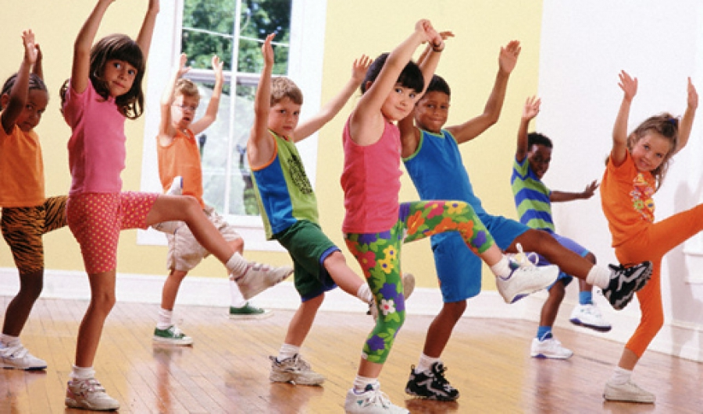


Slide 11
1 группа. Вставить пропущенные окончания, определить склонение и падеж.
Свернул к речк., помог старушк., скрипит на дерев., махал флажк.., рисунок на ткан.
2 группа. Найдите имя существительное с окончанием –е-.
Написал в тетрад., подбежал к пристан., играл на площадк., кружились в воздух., шли к берёзк., найти на дорог., пошёл по троп. .

Slide 12
1 группа. Запишите каждое слово
в Р. п., Д. п., П.п.
Пустыня, стакан, ладонь.
Р. п.
Д. п.
П. п.
2 группа. Определите склонение. Запишите слова в три столбика.
На двор., до рощ., из шерст., до пристан., в неб., в лагер., вдоль дорог., на лошад., на макушк., к сирен., на лодк., до деревн. .

Slide 13
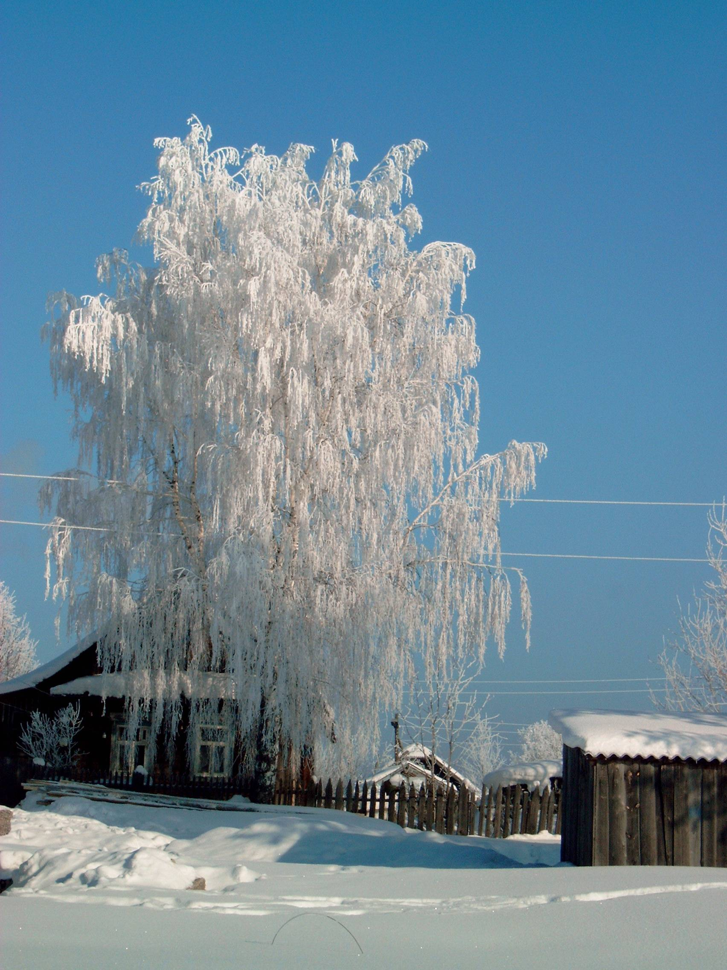
дохнула хол.д.
дохнула холодом
запушила сне.к.
запушила снежком
(за)т.нула ле.к.
затянула ледком
л.тят по льду
летят по льду
(по)серебрила ине.м
посеребрила инеем
нар.дила в шу.к.
нарядила в шубки
пр.т.нулся у опушк.
протянулся у опушки
пр.б.жал по ветк.
пробежал по ветке

Slide 14
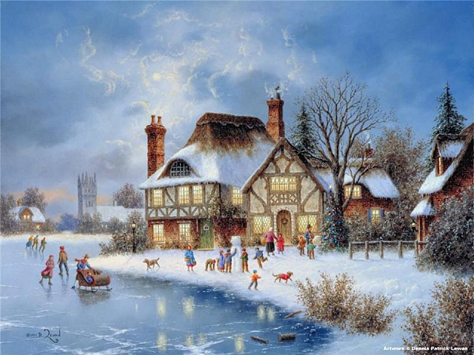

Slide 15
Я работал с ----------- настроением.
Я ---------- доволен собой.
Я испытывал затруднения, когда ---------.

Slide 16
